Slide 1
BÀI 5:
Thân thiện với bạn bè

Slide 2

KHỞI ĐỘNG

Slide 3
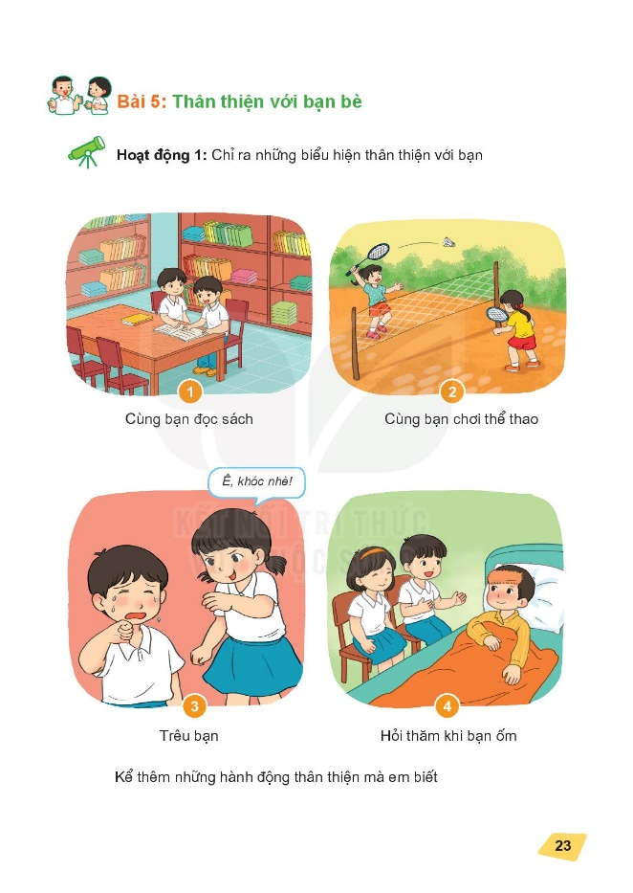
Hoạt động 1: Khám phá
Chỉ ra những hành động biểu hiện sự thân thiện với bạn.
Cùng bạn đọc sách
Cùng bạn chơi thể thao
Trêu bạn
Hỏi thăm khi bạn ốm

Slide 4

NGHỈ GIỮA GIỜ

Slide 5
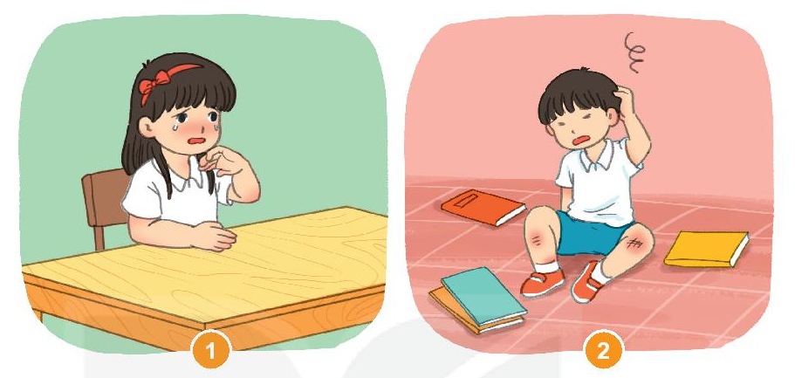
Hoạt động 2: Thực hành
Sắm vai xử lí tình huống.
Em thấy bạn đang ngồi khóc
Em thấy bạn bị ngã đau

Slide 6
Hoạt động 3: Vận dụng
Thể hiện sự thân thiện với bạn hằng ngày.

Slide 7
Để thân thiện với bạn, em cần vui vẻ với bạn, giúp đỡ bạn, rủ bạn chơi cùng; quan tâm chia sẻ, không đánh bạn

